Slide 1


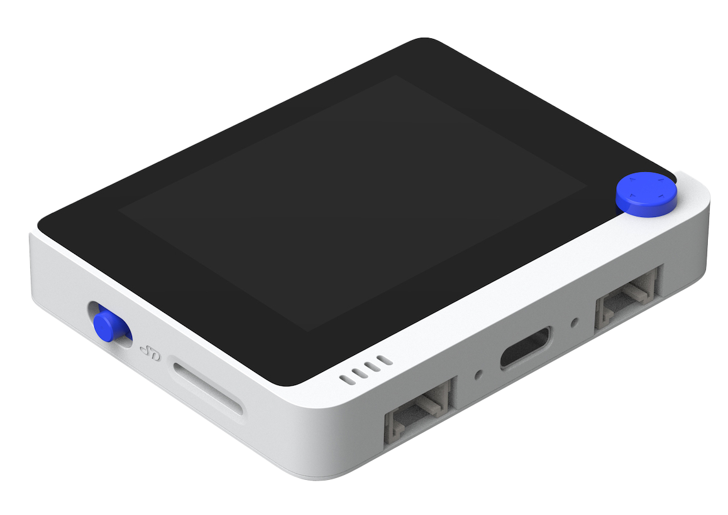
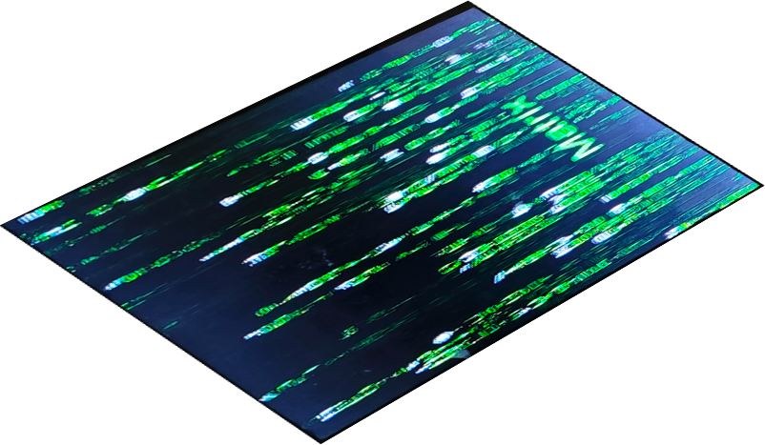
给作品装上屏幕
Wio Terminal · 人机交互（HMI）开发板
柴火创客学园 M0 · 零基础智能硬件入门 · 第 3 课
柴火创客学园 ｜ 2026
Notes:
「欢迎来到第三课。上节课你们每个人都找到了自己的题目——今天发新装备，你的作品从今天起有真正的界面了。
找个位置坐好，我们马上开始。」
[待替换：页内占位卡换 Wio Terminal 掌机实拍图（待拍摄，IMG-01-01）。]

Slide 2
认识新装备 · 开场
先把上节课的成果收齐
1
交成果
md 文档的发链接；手书的拍照发老师。没收齐的记一笔，今天下课前补。
待替换：选题墙照片
第 2 课助教拍摄，拍墙不拍人（IMG-02-01）
2
看选题墙
每个人的宣言都在上面——它是你后面所有大作品的北星。
翻开你的学员文档（或笔记本）——今天每一步产出，继续写在你自己的文档里。
02 / 19
Notes:
「上课前先把上节课的成果收齐：用 md 文档记的，把链接发给我；手书写的，拍照发我——没收齐的记一笔，今天下课前补。
（指着选题墙）看，上节课的选题墙——每个人的宣言都在上面。上节课你定了题目、立了五句规矩；今天发新装备，你的作品从今天起有真正的界面了。把选题宣言和三格构思单放在手边——今天不动它，但它是你后面所有大作品的北星。」
[收成果 5 分钟硬计时，不逐个点评；没收齐的名单交助教登记，不纠缠。]
[待替换：左侧占位卡换选题墙照片（待从第 2 课素材选取，IMG-02-01）。]

Slide 3
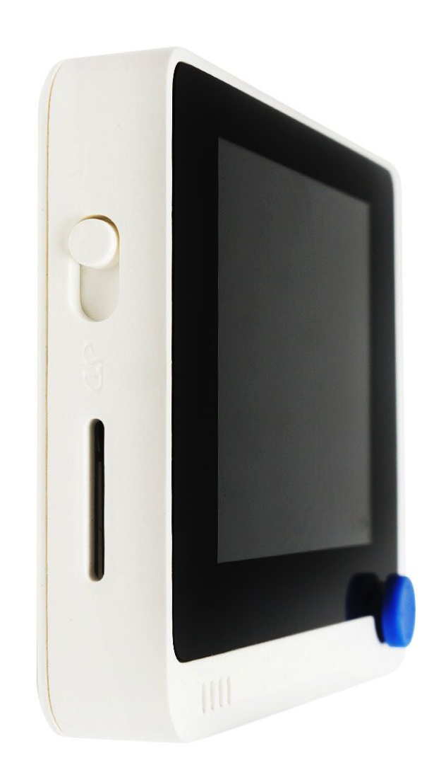
认识新装备 · 换装备仪式
它叫 Wio Terminal——一台掌上小电脑
彩色大屏 作品的脸
三颗按键＋一个五向摇杆 人的手
重置滑动开关
自带传感器 自带耳朵和身体
烧录之前，侧面的开关：
microSD 卡槽
滑一下
再滑一下
——告诉板子"准备接收新指令"。
没反应？滑一下。——全体跟老师演练两遍。
03 / 19
Notes:
（举起 Wio Terminal）「发新装备。它叫 Wio Terminal——你们可以把它理解成一台掌上小电脑：彩色大屏、三颗按键、一个五向摇杆，里面还自带传感器。
先说一个它和旧板子不一样的地方：（举起指着开关）烧录之前，侧面的开关滑一下、再滑一下——这是告诉板子'准备接收新指令'。全体，现在跟我演练两遍。」
[开关演练此刻做，问题此刻出清——比写代码时逐个救省 20 分钟。口令条放桌面。]
[待替换：左侧占位卡换 Wio 侧面烧录开关特写（待拍摄，IMG-03-01）。]

Slide 4
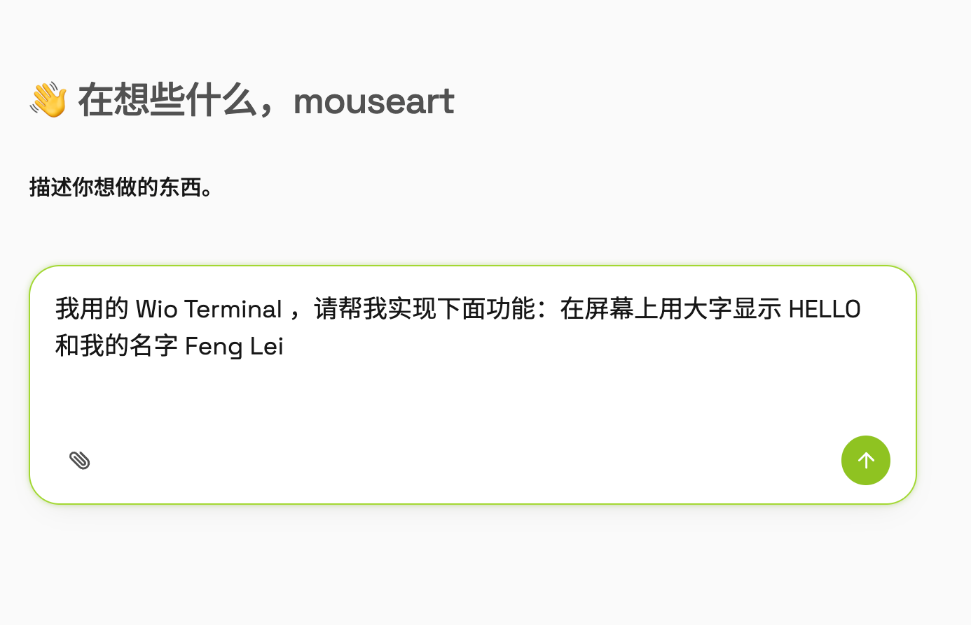
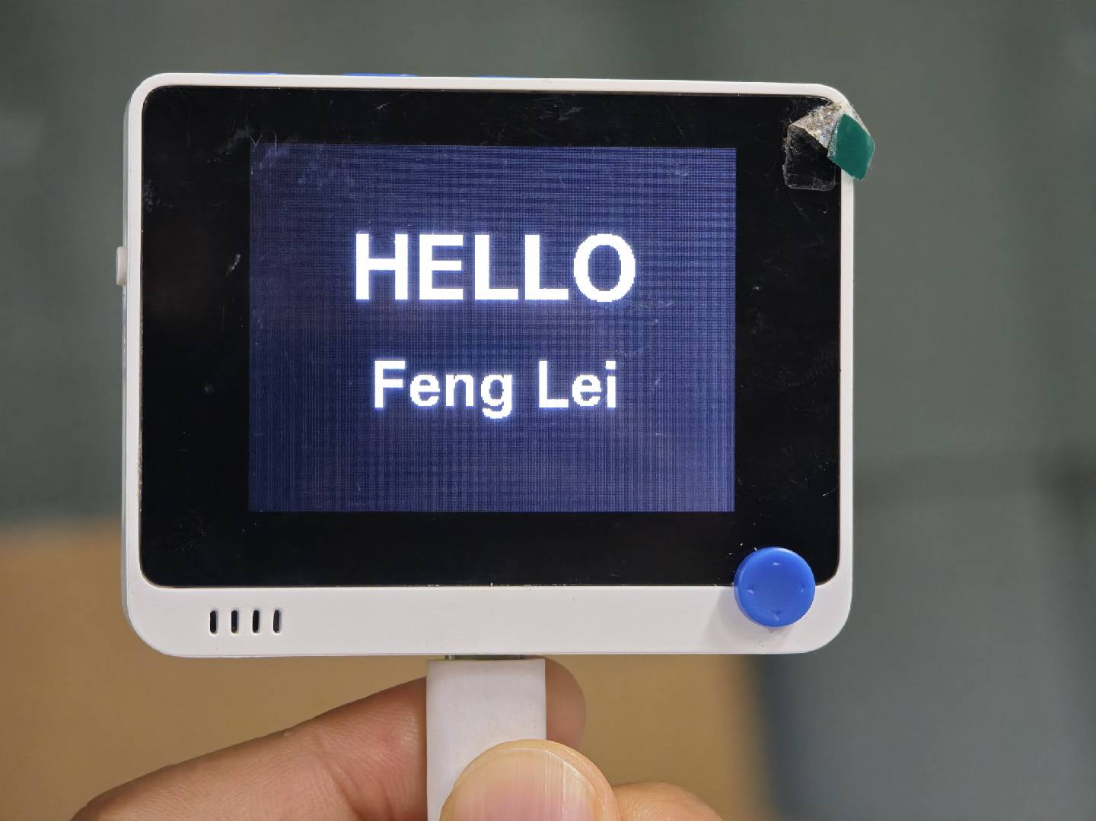
认识新装备 · 热身
换板型重连——老流程，一句老话
成功长这样：
我用的Wio Terminal，请帮我实现下面功能：在屏幕上用大字显示 HELLO和我的名字 Feng Lei
换了新硬件，你会的东西一样不少，全都能用——而且字更漂亮了。
04 / 19
Notes:
「换板型重连 Codecraft——选 Wio Terminal，老流程。然后发一句你第一次课就会的话：'在屏幕上用大字显示 HELLO 和我的名字（拼音或英文）：＿＿＿。'
（等全场亮起）看——换了新硬件，你会的东西一样不少，全都能用。」
[为什么显示用英文——这块板的中文字库不稳，这节课所有屏幕显示一律用英文/数字/图形（第 1 课定版口径）。串口问题按老预案：换线→换机→结对。]
[待替换：右侧占位卡换热身成功画面截图（待讲师预演截取，IMG-04-01）。]

Slide 5
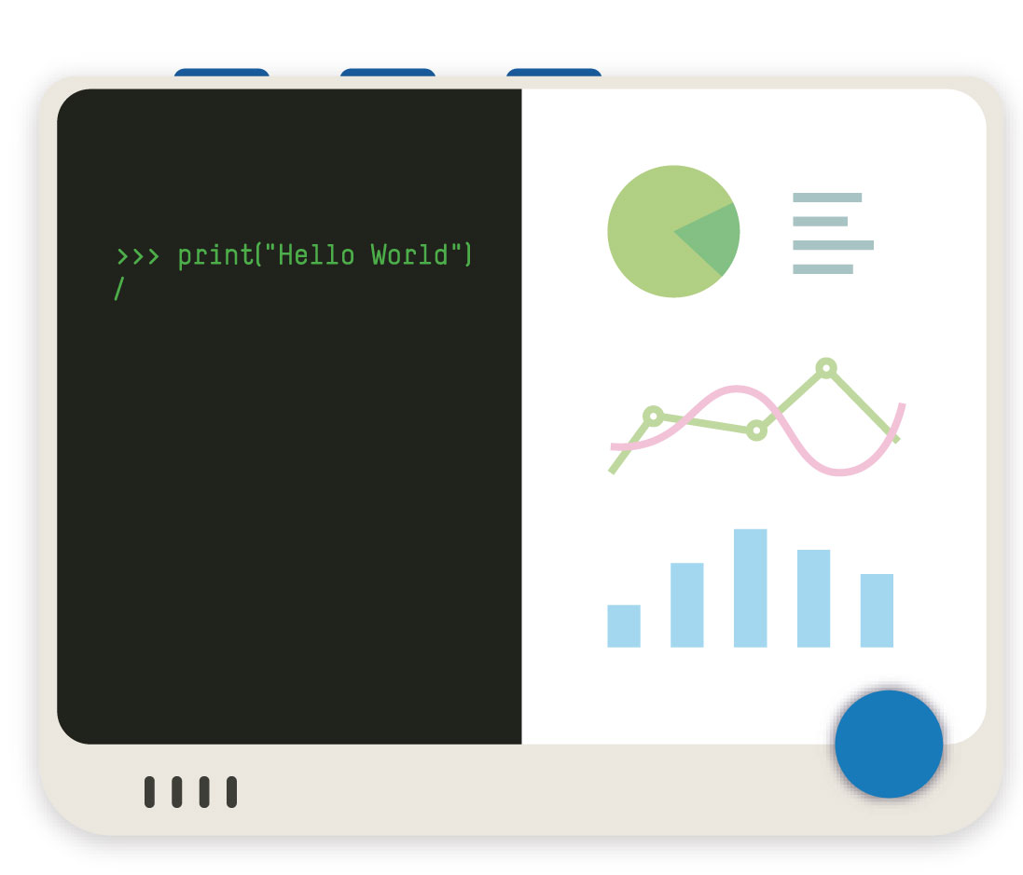
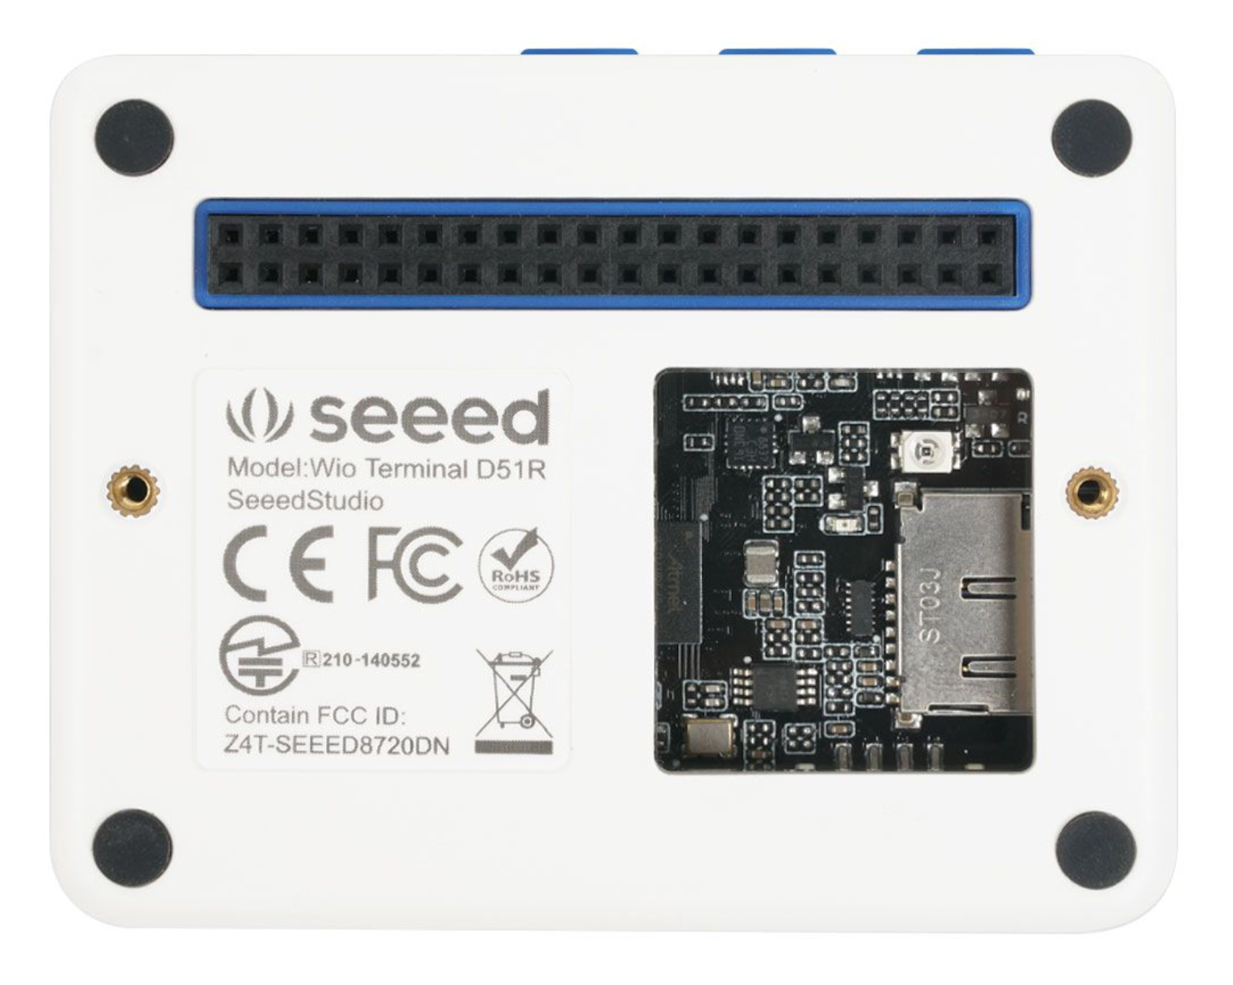
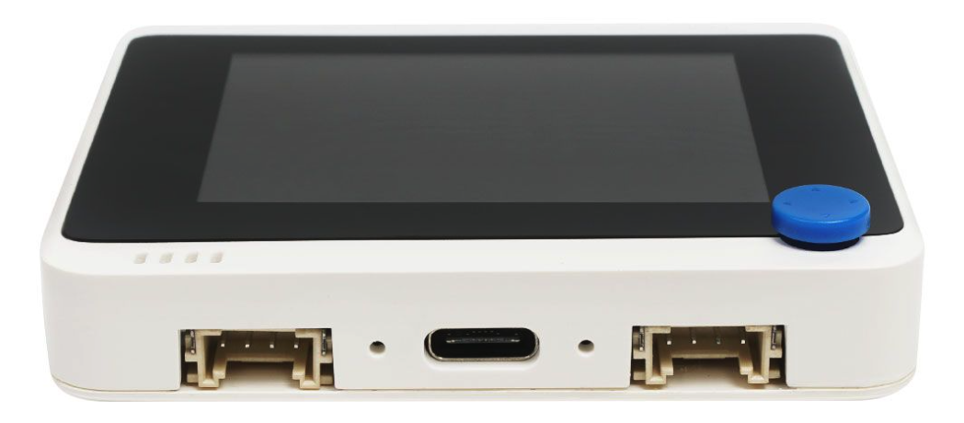
认识新装备 · 板子导览
转一圈，认识你的新伙伴
彩色大屏——作品的脸：界面、数字、图形都在这
三颗按键——人的手：按一按，下命令
五向摇杆——人的手：游戏机、菜单靠它
麦克风——听得到动静
光线传感器——知道亮暗
加速度计——知道动没动、往哪边歪
蜂鸣器——会出声：提醒、报警
SD 卡槽——能存东西，先知道存在
Grove 接口——以后加新模块的门，先知道存在
05 / 19
Notes:
（举起 Wio，对照标注图，每个一句话）「先转一圈，认识一下你手里的新伙伴。彩色大屏——作品的脸。三颗按键加一个五向摇杆——人的手：按一按、拨一拨，给作品下命令。光线传感器——知道亮暗。麦克风——听得到动静。加速度计——知道动没动、往哪边歪。蜂鸣器——会出声。这边两个小件今天只用耳朵听：SD 卡槽——能存东西；Grove 接口——以后加新模块的门。这两个先知道存在就行。」
[导览不许讲成说明书——每报一个名字，让学员用手指在板子上找到它、摸一下。有学员追问联网，答："它能联网，那是后面的课，今天先记住它存在。"]
[待替换：中央占位卡换 Wio 导览标注图（需制作，制作说明见策划附录，IMG-05-01）。标注图未备时降级：讲师举真板逐点讲解＋白板手绘，本页九点文字清单照常成立。]

Slide 6
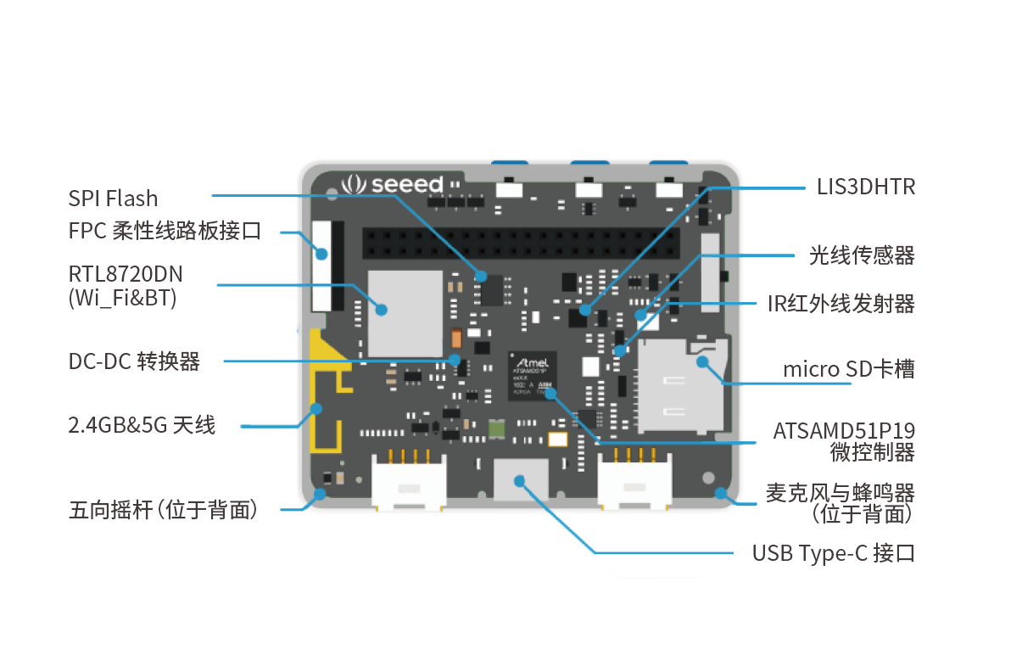
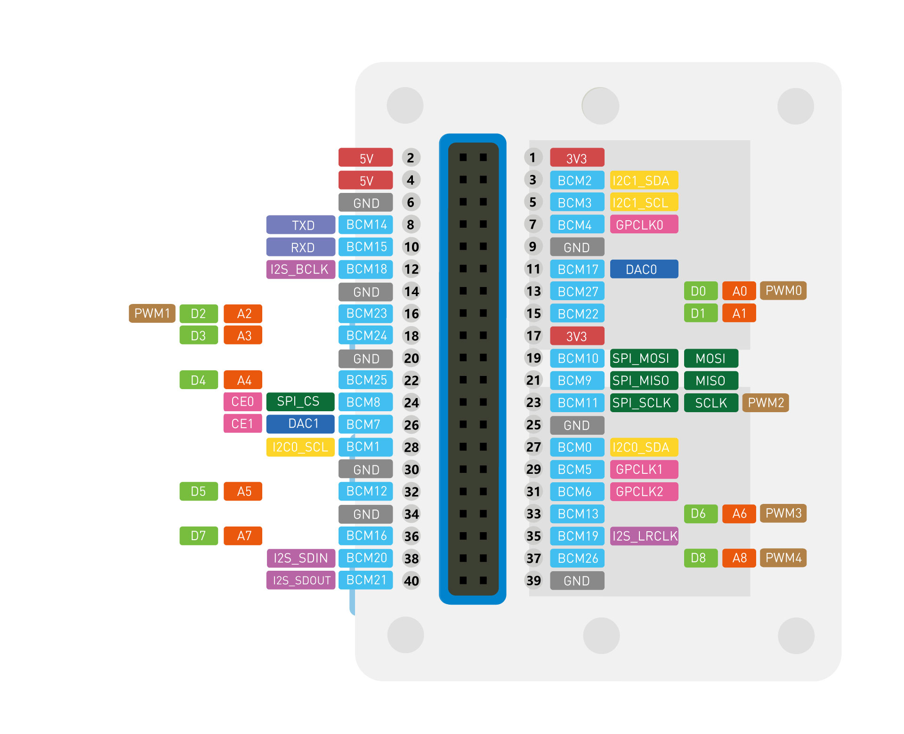
认识新装备 · 换装备仪式
中文 Wiki
https://wiki.seeedstudio.com/cn/Wio-Terminal-Getting-Started/
英文 Wiki
https://wiki.seeedstudio.com/Wio-Terminal-Getting-Started/
开源硬件
兼容 Arduino 及多种开发环境
丰富的扩展接口
Notes:
中文讲稿：让我展示Wio Terminal背面的特征。
把它想象成一台迷你电脑。它有'大脑'——SAMD51微控制器。有'内存'——512KB存储空间存放程序。
它还有各种传感器，比如'眼睛'——光线传感器，'耳朵'——麦克风，'嘴巴'——蜂鸣器。还有加速度传感器用于运动感知。
这使它非常适合我们的AI编程工作坊。

Slide 7
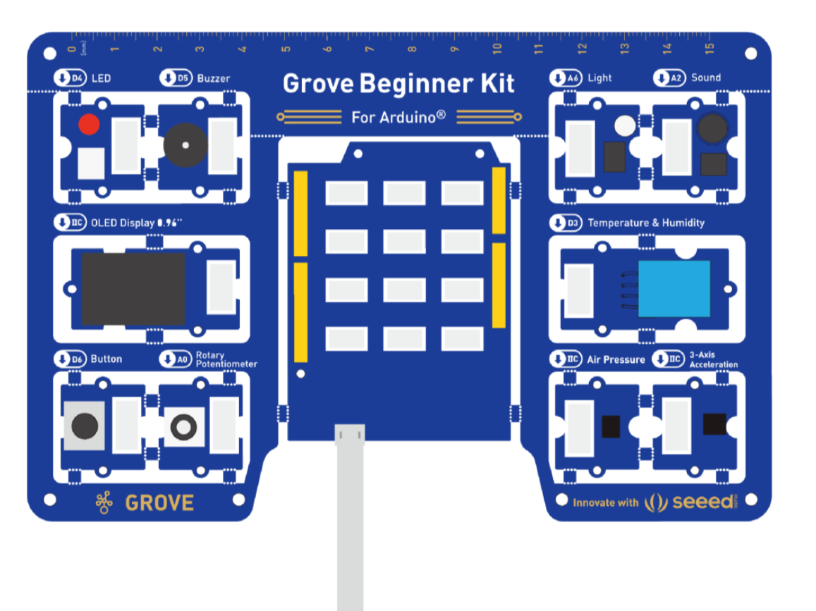
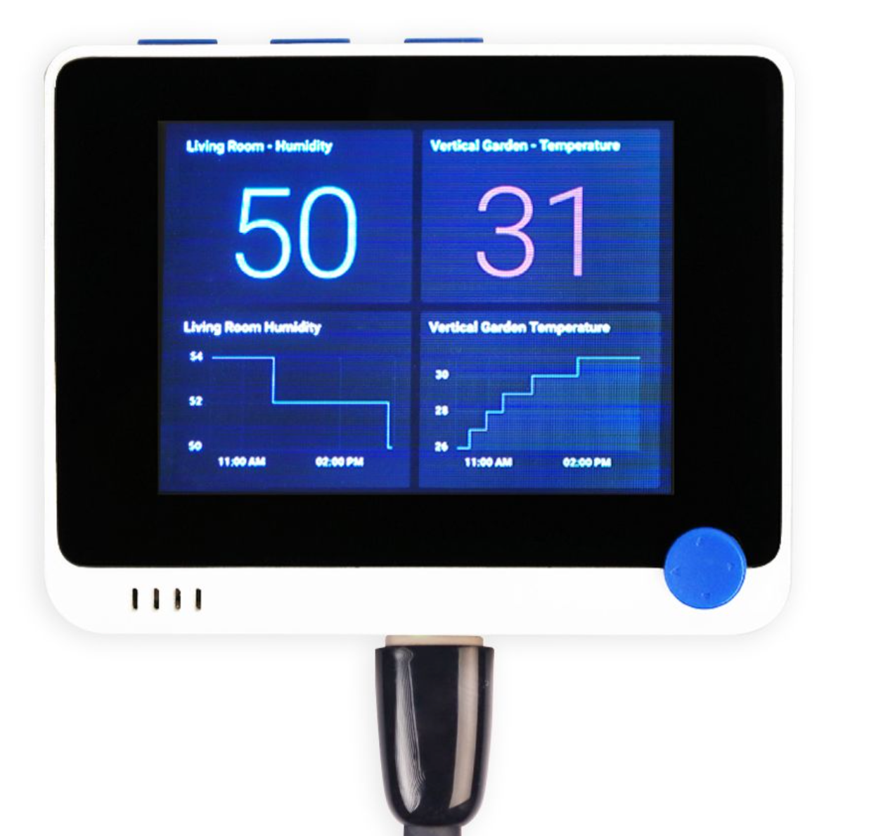
认识新装备 · 比一比
为什么换装备？你的作品从今天起有脸、有手了
旧板子（Grove Beginner Kit）：擅长感知世界——传感器焊好了，即插即用。
新掌机（Wio Terminal）：多了彩屏、摇杆和无线——擅长让人和作品互动。
两块板子都要用——感知世界靠它，人和作品互动靠它。
写进学员文档——"Wio 比旧板子多了：＿＿＿（至少写三样）""我最想先用它做：＿＿＿"
06 / 19
Notes:
「和旧板子比一比：旧板子擅长感知世界——传感器焊好了，即插即用；这台多了彩屏、摇杆和无线，擅长让人和作品互动。一句话：为什么换装备？你的作品从今天起有脸、有手了。
翻开你的学员文档，写两行：Wio 比旧板子多了什么——至少写三样；你最想先用它做什么。」
[待替换：右侧占位卡换 Wio Terminal 实拍图（待拍摄，可复用 IMG-01-01）。]

Slide 8
认识新装备 · 点亮它
光摸不算认识——点亮它才算
按键
摇杆
麦克风
光线
加速度计
五个微实验，每个你就发一句话——老师先发一遍，你们再发。
指令都印在你们的学员文档上。点亮一个，就在文档里打一个勾。
07 / 19
Notes:
「光摸不算认识——点亮它才算。五个微实验，每个你就发一句话，看它活过来。指令都印在你们的学员文档上，投屏跟着我走。节奏：我先发一遍，你们再发——别光看我，你发一句试试。」

Slide 9
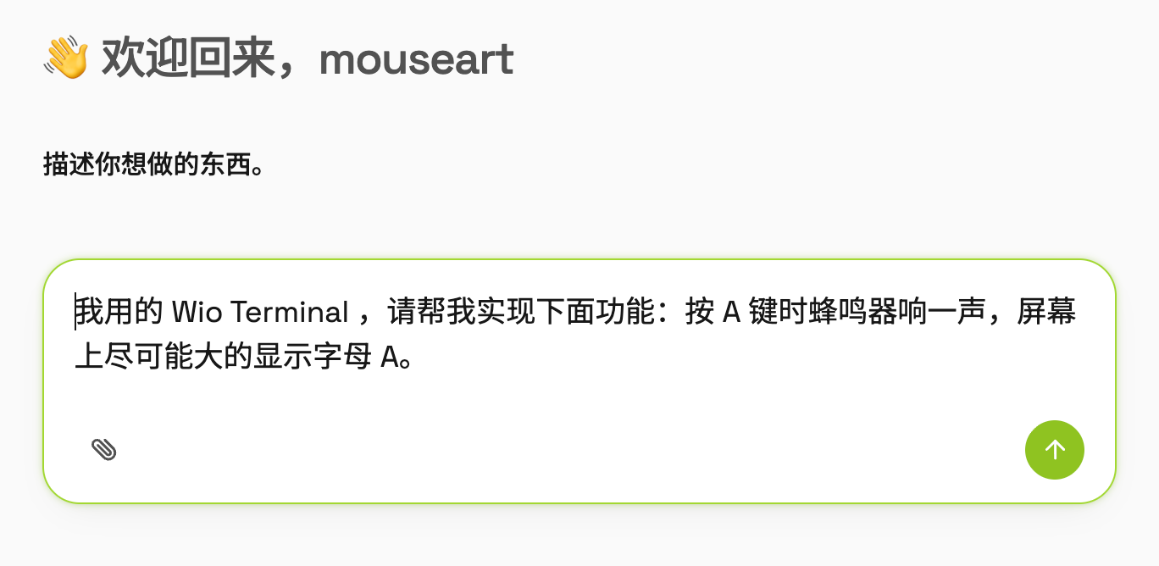
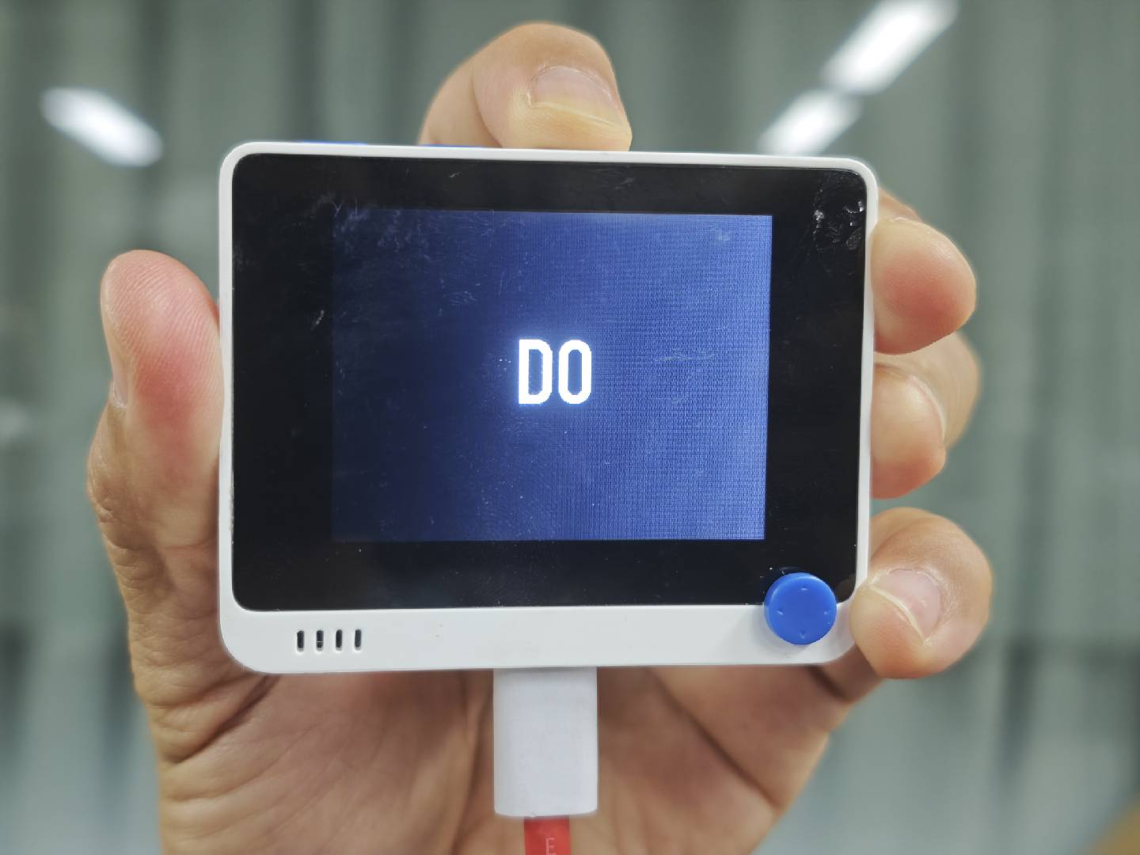
点亮它 · 1/5 按键
成功长这样：
我用的Wio Terminal，请帮我实现下面功能：按 A/B/C 键分别发出 do、mi、sol 的音，屏幕大显示 DO / MI / SOL
按一按，它会应你——A、B、C 三颗键，就是一台小琴。
08 / 19
Notes:
「第一个，三键琴。看发——（发送）按 A：DO；按 B：MI；按 C：SOL。轮到你们，发出去试试——能弹出一小段就举手。」
[某句跑不通：换预演跑通的句式版本；单点失败换机不修。一个实验卡住不许拖过 2 分钟。]
[待替换：右侧占位卡换微实验 1 成功画面（待讲师预演截取，IMG-08-01）。截图未备时降级：讲师现场投屏真机演示，指令框保留。]

Slide 10
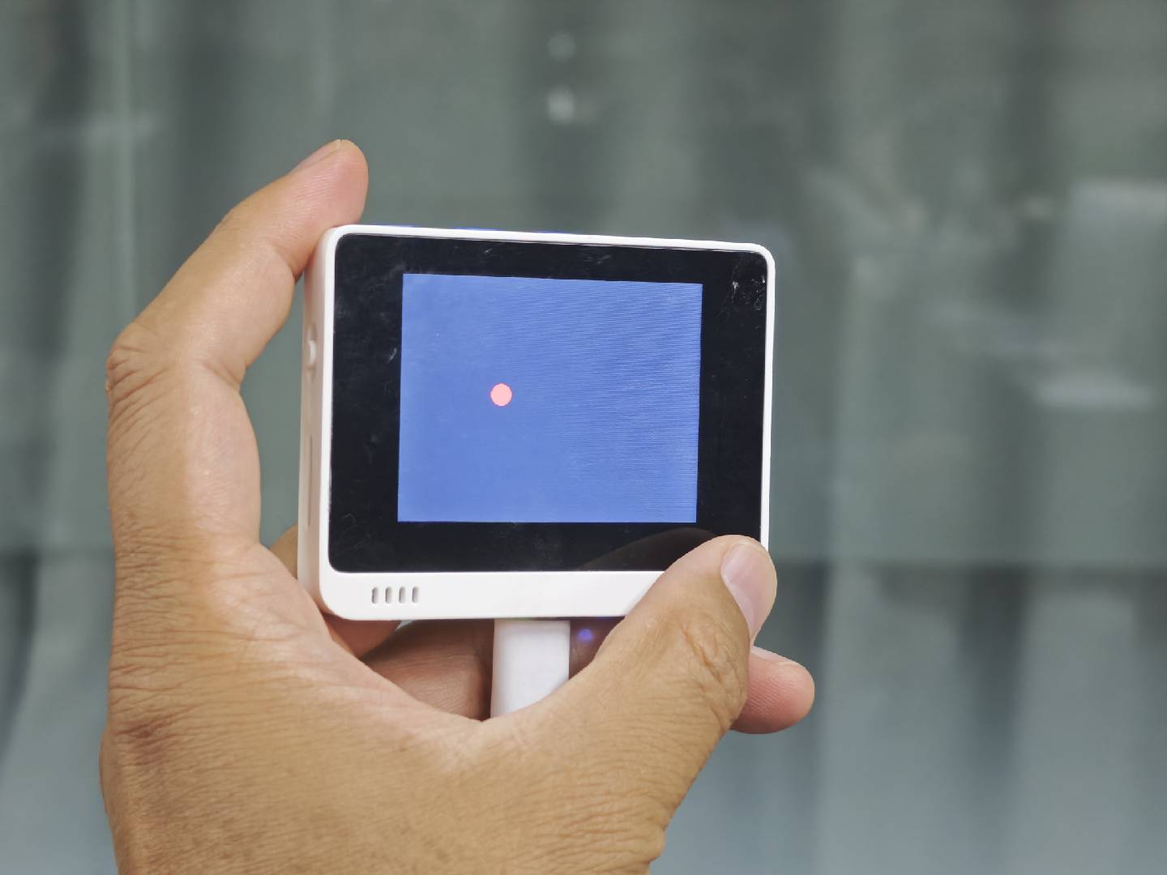
点亮它 · 2/5 摇杆
成功长这样：
我用的Wio Terminal，请帮我实现下面功能：屏幕中间画一个小球，摇杆推向哪边，小球就往哪边移动
摇一摇，小球听你的。——摇杆按下也能按，发现的举手。
09 / 19
Notes:
「第二个，推着小球跑。摇杆推向哪边，小球就往哪边跑。（演示）轮到你们——看谁能把球稳稳推到角落里。」
[有学员摸到摇杆按下也能按：肯定他的发现，记入自由轮可用的输入清单。]
[待替换：右侧占位卡换微实验 2 成功画面（待讲师预演截取，IMG-09-01）。]

Slide 11
点亮它 · 3/5 麦克风
你的成功作品长啥样？
我用的Wio Terminal，请帮我实现下面功能：屏幕中间画一支点燃的蜡烛，对麦克风吹气火焰熄灭，过 2 秒重新点亮
吹口气，蜡烛就灭。——声音不用报数，能办事就行。
10 / 19
Notes:
「第三个，吹蜡烛。发出去——对着麦克风吹口气，火焰熄灭；过 2 秒，它自己又亮了。轮到你们。」
[学员问原理：一句话够用——"吹气动静够大，它就当你吹了蜡烛。"某句跑不通：换预演跑通的句式版本；单点失败换机不修。]
[待替换：右侧占位卡换微实验 3 成功画面（待讲师预演截取，IMG-10-01）。]

Slide 12
点亮它 · 4/5 光线
你的成功作品长啥样？
我用的Wio Terminal，请帮我实现下面功能：屏幕画两只睁开的眼睛；光线变暗时眼睛闭上并显示 ZZZ，变亮时重新睁开
盖住它，它就睡着了。——天黑亮灯的本事，换了个玩法。
11 / 19
Notes:
「第四个，怕黑的板子。发出去——用手掌把板子盖住，眼睛闭上，出 ZZZ；手拿开，醒了。这就是上节课'天黑亮灯'的那个本事，换了个玩法。」
[待替换：右侧占位卡换微实验 4 成功画面（待讲师预演截取，IMG-11-01）。]

Slide 13
点亮它 · 5/5 加速度计
你的成功作品长啥样？
我用的Wio Terminal，请帮我实现下面功能：屏幕画一个方框，框里一个小球，倾斜板子小球往低处滚动
歪一歪，小球往低处滚。——摇晃检测、摔倒报警，都靠它。
写进学员文档——"我点亮了：□按键 □摇杆 □麦克风 □光线 □加速度计；最让我惊喜的是＿＿，因为＿＿。"
12 / 19
Notes:
「最后一个，平衡球。发出去——板子往哪边歪，小球就往哪边滚。它知道你怎么动它。
五个都试完的，翻开学员文档打勾，写一句：最让我惊喜的是哪个，为什么。」
[快手做完当前实验就自由加一句（"给小球换个颜色""球碰到边就响一声"）；慢手保住前三个就算达标。]
[待替换：右侧占位卡换微实验 5 成功画面（待讲师预演截取，IMG-12-01）。]

Slide 14
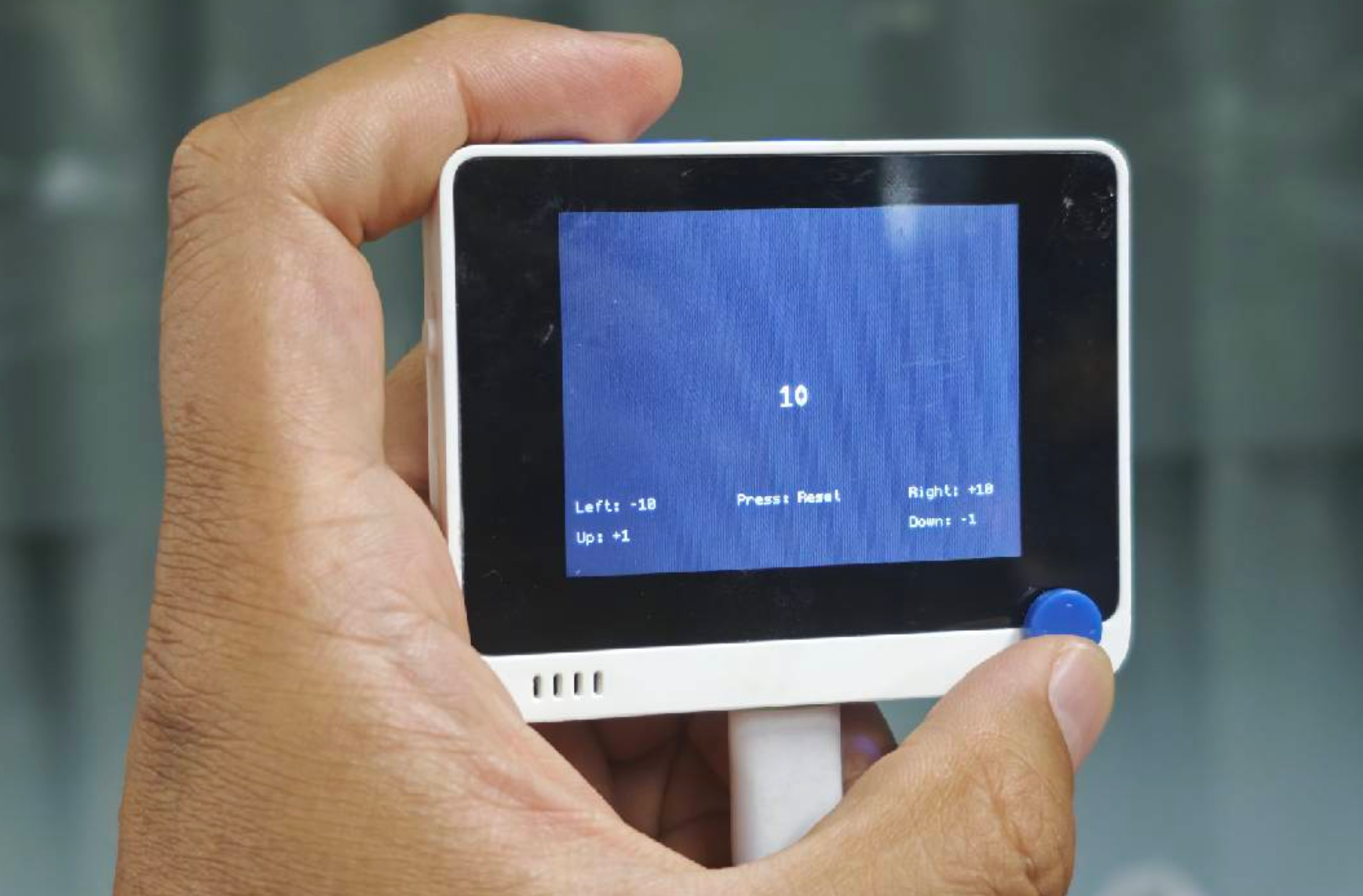
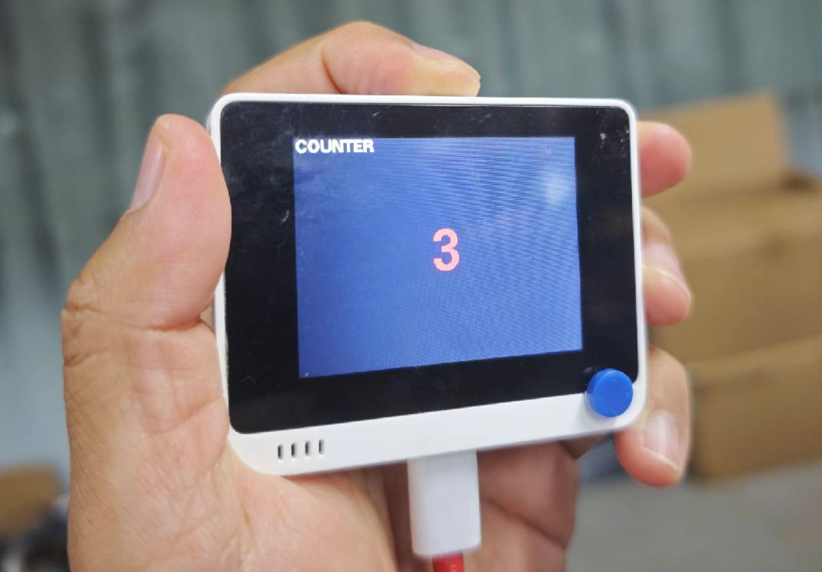
用好它 · 对比实验
同一句话，两种说法
说法一：只说"做个计数器界面"
说法二：做个计算器，屏幕中间用最大号字显示数字，左上角小字显示 COUNTER，数字是红色。
位置
大小
颜色
在【位置】用【大小/颜色】显示【内容】，当【操作】时【变化】。
13 / 19
Notes:
（投屏）「硬件都点亮了，现在学用好它的第一课：怎么让它给你一个好界面。做个实验，同一句话两种说法。第一种：（发）'做个计数器界面。'——看它给你什么。（翻结果）第二种：（发）'做个计算器，屏幕中间用最大号字显示数字，左上角小字显示 COUNTER，数字是红色。'——再看它给你什么。
（并排投屏）差别在哪？说界面，要说清楚三样东西：位置、大小、颜色。」
[点一句："逻辑说'什么条件干什么'，界面说'什么东西在什么位置长什么样'——两种表达，都要会。"若 AI 两次都做得不错："今天它猜对了你的心思，但你的项目比这复杂十倍，猜错的代价你付不起。"句式全文印在学员文档上。]
[待替换：左右两张占位卡换对比实验两版界面截图（待讲师预演截取，IMG-13-01/02）。截图未备时降级：必须真发两次拿真结果，截图只是兜底。]

Slide 15
用好它 · 跟做
分两步说——这是故意的
1
步骤一 · 只说界面
「屏幕中间用最大号字显示数字 0，左上角小字写 COUNTER。」 → 烧录，看效果
2
步骤二 · 再说行为
「按 A 键数字加一，按 B 键清零。每按满 10 下，蜂鸣器响一声庆祝。」 → 再烧录
先说样子，再说动作——它就不乱。按键没反应？没反应？滑一下。
14 / 19
Notes:
「跟做，分两步说——这是故意的。第一步只说界面：'屏幕中间用最大号字显示数字 0，左上角小字写 COUNTER。'烧录，看效果。第二步再说行为：'按 A 键数字加一，按 B 键清零。'再烧录——然后当着全班补一句：'每按满 10 下，蜂鸣器响一声庆祝。'看，不对就往下补一句，它就会了。
（全场按键声起）看，先说样子，再说动作——两种表达，分两次说，它就不乱。」
[按键无反应的头号原因：烧录模式没退出——口令"没反应？滑一下"。字号溢出/颜色不显："这正是'说样子'的精度问题——补一句描述，让它改。"]
[待替换：两张占位卡换计数器两步效果截图（待讲师预演截取，IMG-14-01/02）。]

Slide 16
用好它 · 自由创作
做一个有两个画面的东西，用按键或摇杆切换
候选题目：时钟 ／ 心情显示器 ／ 秒表 ／ 自制菜单 ／ 反应力测试（显示内容用英文、数字或图形）
按键
摇杆
麦克风
光线
加速度计
五种输入任你挑——挑顺手的用
老纪律：先对同桌口头描述两个画面各长什么样——位置、大小、颜色说清楚——再跟 AI 说。
写进学员文档——"我跟 AI 说界面的那句话"，抄一句你最得意的描述。
15 / 19
Notes:
「自由创作，命题一句：做一个有两个画面的东西，用按键或摇杆切换。时钟／心情显示器／秒表／自制菜单／反应力测试……都行（显示内容用英文、数字或图形）。你手里现在有五种输入——挑顺手的用。老纪律：先对同桌口头描述两个画面各长什么样——位置、大小、颜色说清楚——再跟 AI 说。」
[学员让 AI 一口气全干："导演一场一场拍。先把第一个画面说漂亮，再说第二个，最后才说怎么切。"两屏退化成单屏：达标线降为"计数器＋一处自定义修改"，把卡点写进日志。快手：给两屏加一个传感器联动。]
[本页学员创作期间常亮 40 分钟。]

Slide 17
用好它 · 跑偏展览
全场围观一个宝贝
他说的是：＿＿＿ → AI 做的是：＿＿＿ → 差在哪一句？
感谢这位同学，他替全班踩了这个坑。翻车不是笑话，是教材。
16 / 19
Notes:
「全场围观一个宝贝。（投屏跑偏案例）看：他说的是＿＿＿，AI 做的是＿＿＿。差在哪一句？（引导全班找）找到了——他忘了说位置。感谢这位同学，他替全班踩了这个坑。翻车不是笑话，是教材。」
[当事人自愿原则；无人自愿就用预演的预制案例。定调必须是"功臣"，谁说风凉话你就当场把话接过来。]
[待替换：中央占位卡换预制跑偏案例图（待讲师预演截取，IMG-16-01；有学员自愿展出则弃用）。]

Slide 18
用好它 · 收束
用好这台掌机的三条要领
界面要说清位置、大小、颜色
今天的日志，四句不变
1
做了＿＿ ／ 卡在＿＿ ／ 后来＿＿ ／ 下次想＿＿
今天的"卡在"写具体：差的是位置、大小还是颜色。
状态要看得见——让屏幕显示"现在走到哪一步"
2
「帮我整理成日志，只许整理我说过的，不许加我没说的。」
输入多，就多试几种组合
3
注意：AI 会一本正经地编——校对是你的事。
写进学员文档——三条要领里圈一句"今天我最常用到的是第＿条"；日志写校对后的版本。
17 / 19
Notes:
「最后一个问题：跟 AI 说界面，和说逻辑，有什么不一样？（引导到：逻辑说'什么条件干什么'，界面说'什么东西在什么位置长什么样'）——收一下今天用好这台掌机的三条要领。第一，界面要说清位置、大小、颜色。第二，状态要看得见。第三，输入多，就多试几种组合。
做今天的日志：拍一张你的界面作品，说三十秒，四句不变——今天的'卡在'，写具体，差的是位置、大小还是颜色。说完发给 AI 整理——它整理完你必须看一眼，AI 会一本正经地编，校对是你的事，谁也替不了。」
[助教补拍作品照（只拍手不拍脸）；没手机的助教统一拍、按桌号归档。]

Slide 19
缓冲 · 机动
30
分钟
出口一 · 补达标
出口二 · 进阶挑战
出口三 · 帮同桌＋加联动
计数器跑通＋一个两屏界面作品——人人必须过线
电子骰子：晃一晃（或摇摇杆），随机出 1–6；或平衡球进洞：微实验 5 加目标洞，球进洞蜂鸣器响一声
给两屏作品加一个传感器联动（比如光线暗自动切夜间界面）
先保人人达标，再放飞快手。——缓冲是课的一部分，不是提前放学。
做挑战的同学，写进学员文档——"我用＿＿（哪种输入）做了＿＿（什么小东西）"。
18 / 19
Notes:
「接下来 30 分钟这样用：还没做出两屏作品的，继续做完，这是今天必须过的线；过了线的，【按当天安排宣布：领挑战题／帮同桌／给作品加传感器联动】。」
[挑战题以预演跑通的为准，没跑通的别放出去。做完挑战的，往一句上引："摇杆玩熟了——以后它能当电脑的手柄用，这是后面的方向。"]
[本页常亮 30 分钟。挑战题成功画面（IMG-18-01，预演 5 备份）跑通后才加进页内。]

Slide 20
收尾 · 互展＋预告
桌内每人 30 秒——演示作品，说一句"我用了哪个输入、怎么切的画面"。
1
认识了新装备
2
学会了说界面
屏幕、按键摇杆、三个传感器，每一个都亲手点亮过
位置、大小、颜色说清楚——作品今天有了真正的界面
第 4 课：给 AI 组一个团队
从头到尾做一个完整项目：属于你的智能番茄钟
番茄钟就在这块彩屏上做，今天的界面本事正好全用上。带着你的选题来。
课后收成果：md 的发链接，手书的拍照。
19 / 19
Notes:
「桌内每人 30 秒：演示你的作品，说一句'我用了哪个输入、怎么切的画面'。
（互展后）最后两分钟，盘点一下今天。第一，你认识了新装备——Wio 上有屏幕、有按键摇杆、有三个传感器，每一个你都亲手点亮过。第二，你学会了用它的第一课：说界面，说清位置、大小、颜色。
下次课是大日子：给 AI 组一个团队——让它不止一个人替你干活——从头到尾做一个完整项目：属于你的智能番茄钟。番茄钟就在这块彩屏上做，今天的界面本事，下节课正好全用上。带着你的选题来。下课！」
[口令条留在桌上回收，下节课还能用。课后收成果：md 的发链接，手书的拍照——收齐与否记一笔。]

